Slide 1
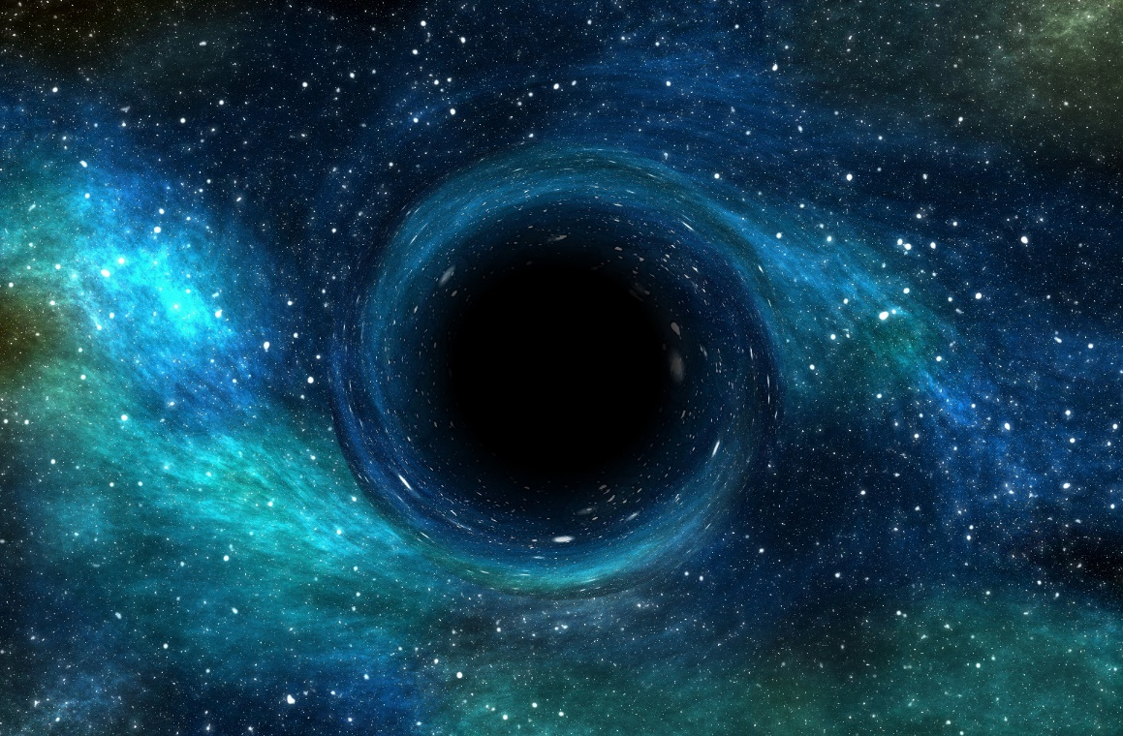

ივანე ჯავახიშვილის სახელობის თბილისის სახელმწიფო უნივერსიტეტის
ზუსტ და საბუნებისმეტყველო მეცნიერებათა ფაკულტეტი.
შავი ხვრელები
თეო გოცირიძე

Slide 2
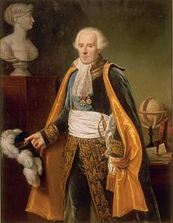
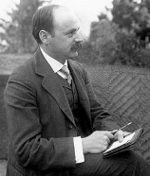
კარლ შვარცშილდი(1873–1916)
პიერ სიმონ ლაპლასი (1749–1827)

Slide 3
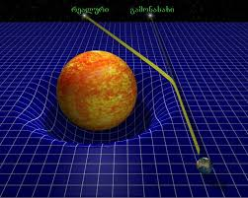
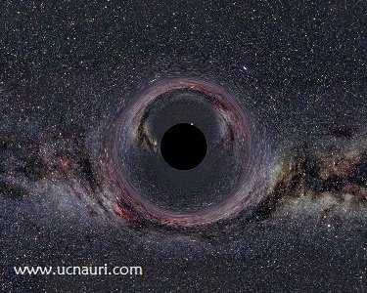
სინათლის სხივის გამრუდება
როგორ ეფექტს იძლევა შავი ხვრელი სინათლესთან მიმართებაში.
ფოტონის გრავიტაციული მიზიდვა

Slide 4
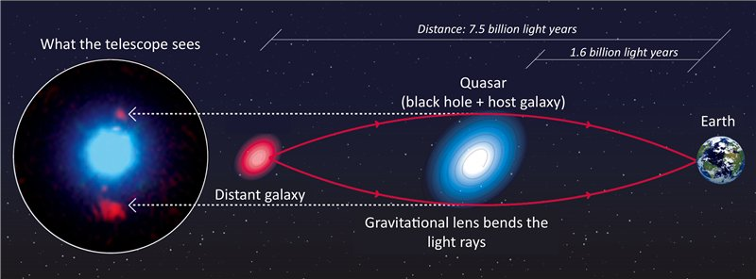
გრავიტაციული ლინზირება
ლინზირებას შეუძლია გააჩინოს ობიექტების წარმოსახვითი გამოსახულებები
ლინზირება
-ეს არის შორეული ობიექტის ოპტიკური გამოსახულების გრავიტაციული მოდიფიკაცია
გრავიტაციული ლინზირება უპირატესად დაიკვირვება შორეული ობიექტებისათვის (საჭიროა ორი ობიექტის დაკვირვება სხივის გასწვრივ)
შედეგი: ერთი ობიექტის მრავალჯერადი გამოსახულება

Slide 5
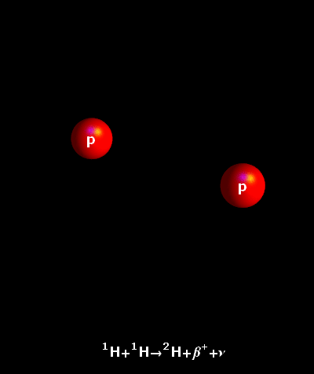




Step 1: Smash two protons together to make deuterium
positron: like an electron, but with positive charge
neutrino: very light, hard-to-detect particle
Step 2: A proton crashes into a deuterium nucleus, making helium-3
gamma ray: very high energy photon
Do Steps 1 and 2 again, so that we have two helium-3 nuclei. Then (69% of the time):
Step 3: Mash two helium-3 nuclei together to make helium-4
After Step 2 is complete, other reactions can take place -- the PPII chain (31% of the time):
Or even the PPIII chain(rare, 0.3% of the time):
So what did we do?
We essentially turned 4 protons into
1 helium nucleus
1 positron (this positron will bump into a electron and annihilate, creating a gamma ray - energy!).
1 gamma ray (energy!)
1 neutrino

Slide 6


Slide 7
გრავიტაციული რადიუსი ე.წ შვარცშილდის რადიუსი
დედამიწის შვარცშილდის რადიუსი 1 სანტიმეტრია
მზის- 3 კილომეტრი
r_{g}=2Gm/c²
r_{g}=2.9Gm/M(მზე)

Slide 8
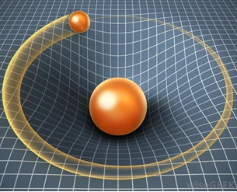

Slide 9
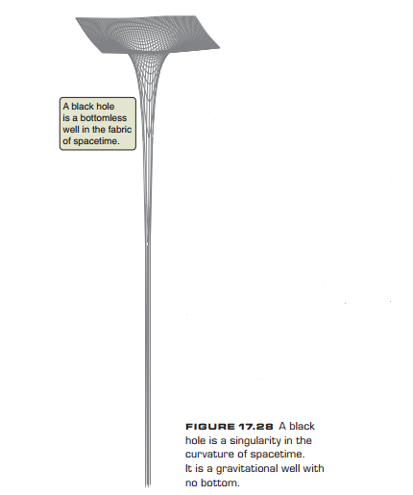
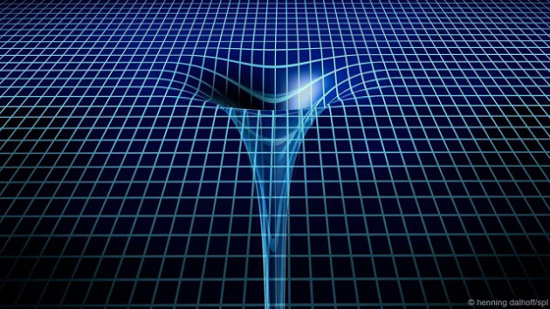

Slide 10
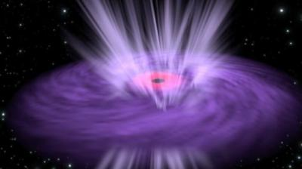
შავი ხვრელის უშუალო დამზერა ვერ ხერხდება თუმცა ხდება იმ ეფექტების დამზერა რასაც ისინი იწვევენ . მაგალითად აკვირდებიან ვარსკვლავეbს რომლებიც ძალიან ახლოს მოძრაობენ შავი ხვრელის ირგვლივ ორბიტაზე, იკვლევენ მისგან ამოფრქვეულ აირებსა და ა .შ
აქტიურ გალაქტიკა- IRAS-13224-3809-ის შავ ხვრელზე დაკვირვების შედეგად შეამჩნიეს, რომ მისი ჭავლების ტემპერატურა იცვლებოდა საათზე მცირე დროში, 100-ჯერ უფრო სწრაფად ვიდრე აქამდე ყოფილა დაკვირვებული.
ჭავლის ტემპერატურის გასაზომად მეცნიერები სწავლობდნენ შავი ხვრელის გარე პერიმეტრის რენტგენის გამოსხივებას, რომელიც განჭოლავდა ჭავლებს. ჭავლში შემავალ რკინის და მაგნიუმის ატომებს შეუძლიათ რენტგენის სხივების შთანთქმა და სიგნალის სპექტრში ქმნიან სპეციფიკურ „წყვეტებს“. ამ წყვეტებზე დაკვირვებით კი შეგვიძლია დავადგინოთ ჭავლის შედგენილობას.
მეცნიერებმა შენიშნეს, რომ რამდენიმე საათიან ინტერვალში შთანთქმა ხან ხდებოდა ხან არა და დაასკვნეს, რომ რენტგენის სხივები ათბობდა ჭავლს მილიონ გრადუსამდე, რის შედეგადაც იგი ვეღარ ახერხებდა რენტგენის სხივების შთანთქმას.
ის რომ ჭავლის თვისებები დამოკიდებულია რენტგენის გამოსხივებაზე და ორივე ძალზე ცვალებადია მიგვანიშნებს, რომ ეს ორი გამოსხივება შავი ხვრელის ჰორიზონტთან ძალიან ახლოს ჩნდება.

Slide 11
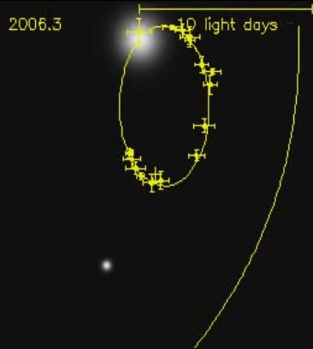
ვარსკვლავი S2
Distance - 25900 ± 1400 ly
Period - 15.24 ± 0.36 yr
Mass - 15 M☉

Slide 13
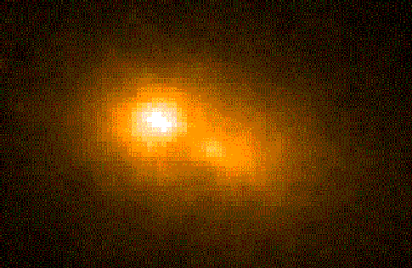
ანდრომედას გალაქტიკას ორი ზემასიური ხვრელი აქვს ცენტრში.(რენტგენის დიაპაზონში გადაღებული სურათი)

Slide 14
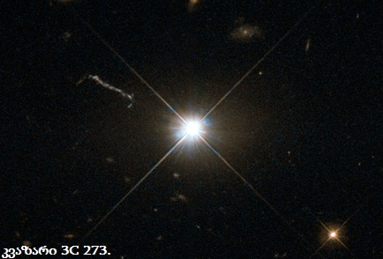
კვაზარი
კვაზარი - გარეგალაქტიკური ობიქეტების კლასი, რომლებიც გამოირჩევიან ძალიან მაღალი ნათებით და ისეთი მცირე ზომით, რომ რამდენიმე წლის შემდეგაც კი აღმოჩენის შემდეგ ვერ ასხვავებდნენ წერტილოვან წყაროებისაგან - ვარსკვლავებისაგან.
3C 273 იყო პირველი ობიექტი, რომელსაც სახელად კვაზარი უწოდეს. ის წინა საუკუნის სამოციან წლებში აღმოაჩინეს.

Slide 16
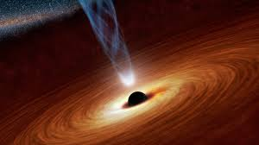

Slide 17
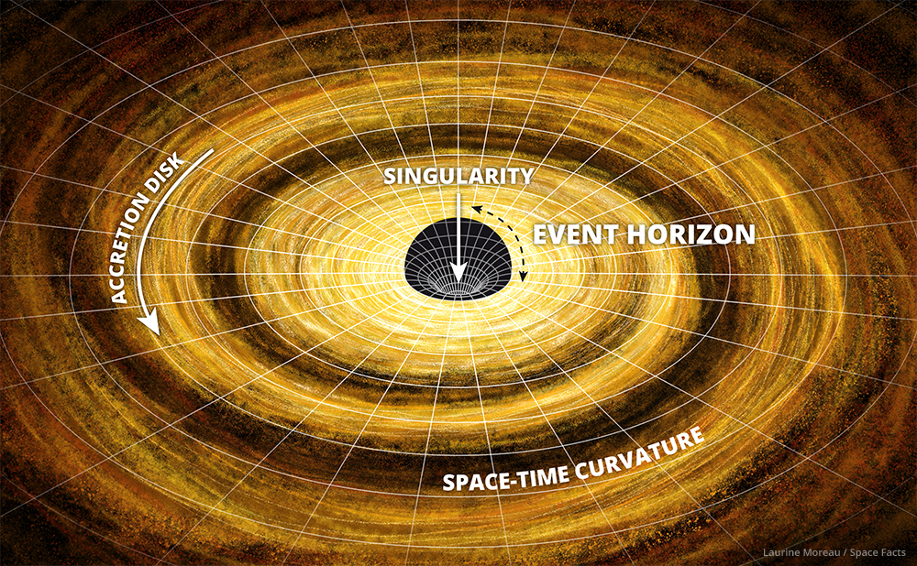

Slide 18
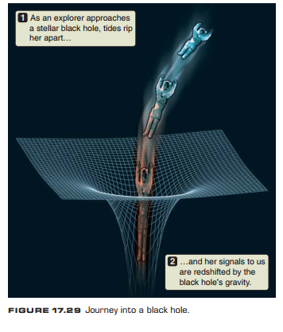
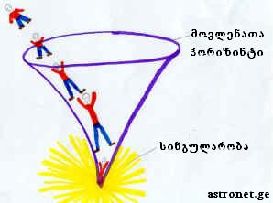

Slide 19
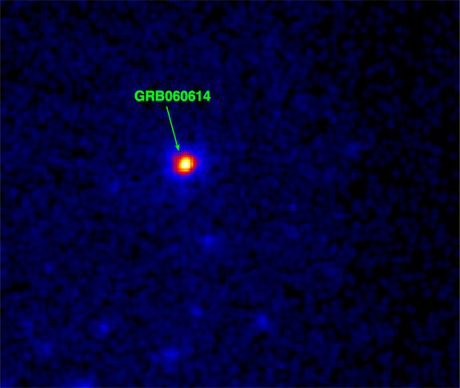
თეთრი ხვრელები
gamma-ray burst labeled GRB 060614 – detected by NASA’s Swift satellite on June 14, 2006 – does not fit the normal categories for these objects. Gamma-ray bursts often occur in regions of low star formation, or they are associated with supernovae. GRB 060614 does neither, and thus, say these researchers, this gamma-ray burst might have been a white hole.
GRB 060614 had what is considered a “long duration” burst of gamma rays – 102 seconds.

Slide 20
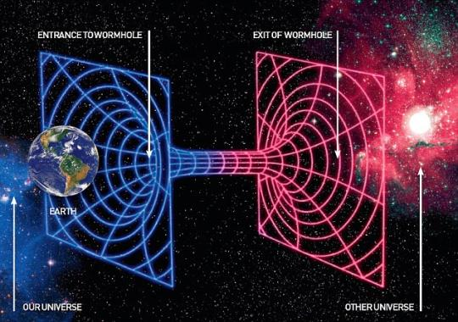

Slide 21
გმადლობთ ყურადღებისთვის

